Slide 1
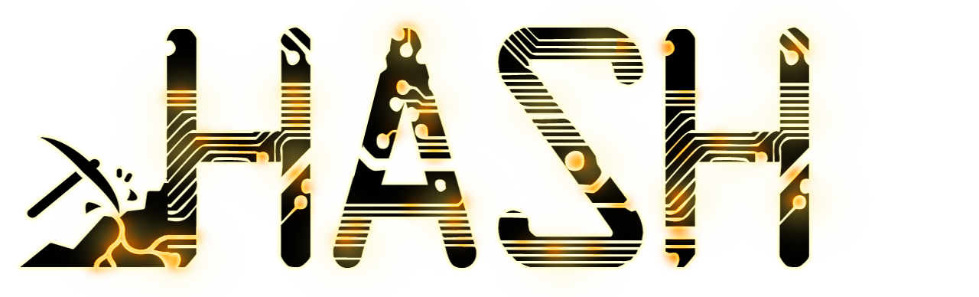
“Você Minerando e a gente Monitorando”
Fabíola Canedo RA 01191065
Gabriel Sutto RA 01191127
Leonardo Italo RA 01191086
Natália Medina RA 01191104
Yuri Ulliam RA 01191120

Slide 2
Objetivo da Solução
Monitorar o disco, memória, processador, GPU e CPU de máquinas de Mineradores de criptomoedas e gerar, através dashboard, um relatório de desempenho e alertas.

Slide 3
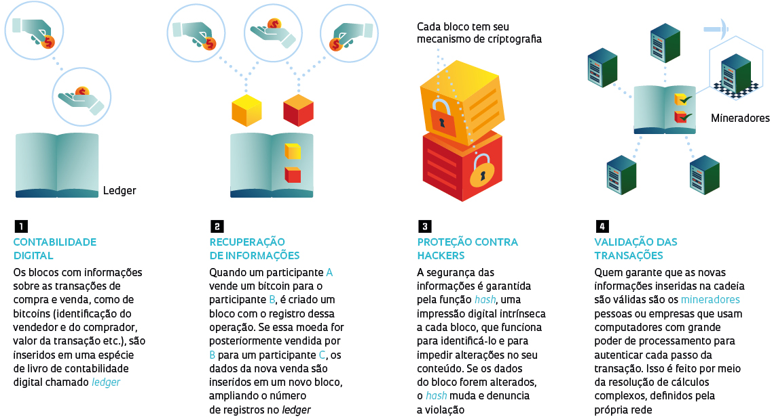
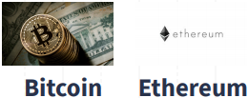
Blockchain, criptomoedas e mineração
Blockchain: cadeia de blocos OU corrente de blocos:
Tecnologia de criptografia, uma estrutura de dados que permite armazenar informações de forma aberta por várias máquinas numa mesma rede;
Criptomoedas: Moeda Eletrônica
Instrumento usado para realizar pagamentos;
Transações não gerenciadas por um banco central;
Mineração:
PC com configuração robusta;
Excelente placa de vídeo;
Uso de mineradora
Para tentar ter êxito na mineração de criptomoedas, é necessário trabalhar em pool de mineradores.

Slide 4
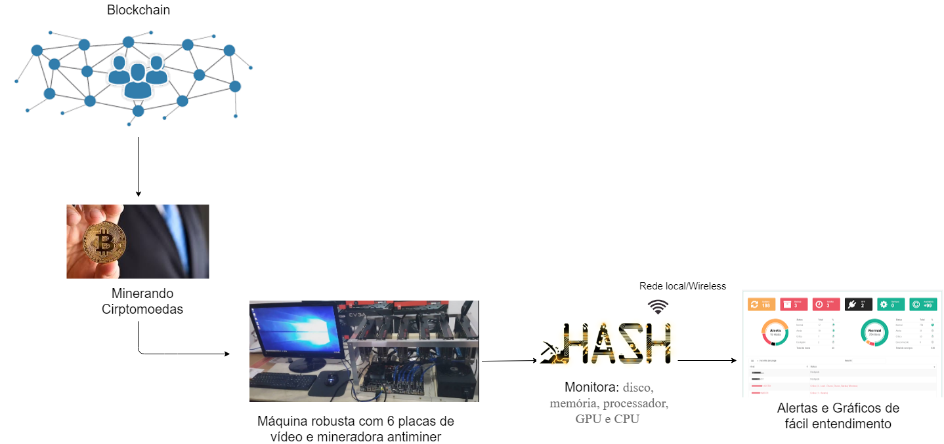
A Solução
Notes:
Perfil desenvolvedora

Slide 5
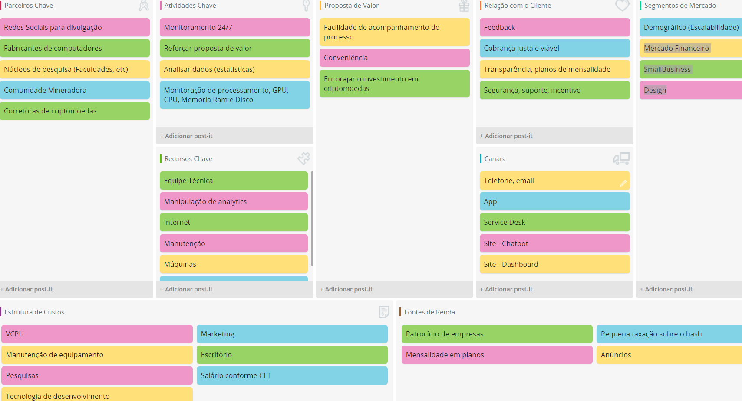
Canvas
Notes:
Perfil desenvolvedora

Slide 6
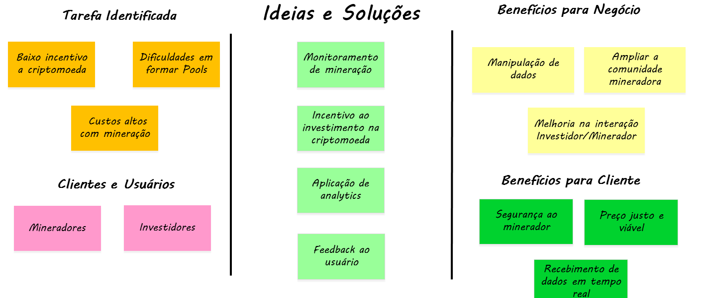
Canvas Adaptado
Notes:
Perfil desenvolvedora

Slide 7
User Stories 1
Eu, enquanto jovem aluna de universidade pública, sou antenada com as novas tecnologias e quero continuar atuando na área de mineração de criptomoedas para obter lucro financeiramente dentro de um pool
Notes:
Perfil desenvolvedora

Slide 8
User Stories 2
Eu, enquanto trabalhador da área financeira, quero movimentar e aportar dinheiro no ecossistema de Criptomoedas, pois, acredito em oportunidades para empreendedores nesta área
Notes:
Perfil investidor

Slide 9
User Stories 3
Eu, enquanto descrente a este mercado, acredito que quase ninguém minera criptomoedas "tradicionais“ hoje em dia. Quero minerar, mas o retorno de algumas delas, já é menor que o custo da energia elétrica para deixar o meu PC fazendo isso.
Notes:
Perfil cético

Slide 10
User Stories 4
Eu como investidor de pool para mineração de criptomoedas gostaria de um dashboard, de fácil entendimento para acompanhar o desempenho das máquinas mineradoras.
Notes:
Perfil cético

Slide 11
User Stories 5
Eu como amante da tecnologia, não uso redes sociais, gostaria de acessar sites pelo desktop nos meus tempos livres ou pelo celular, sobre blockchain, para aprender mais.
Notes:
Perfil cético

Slide 12
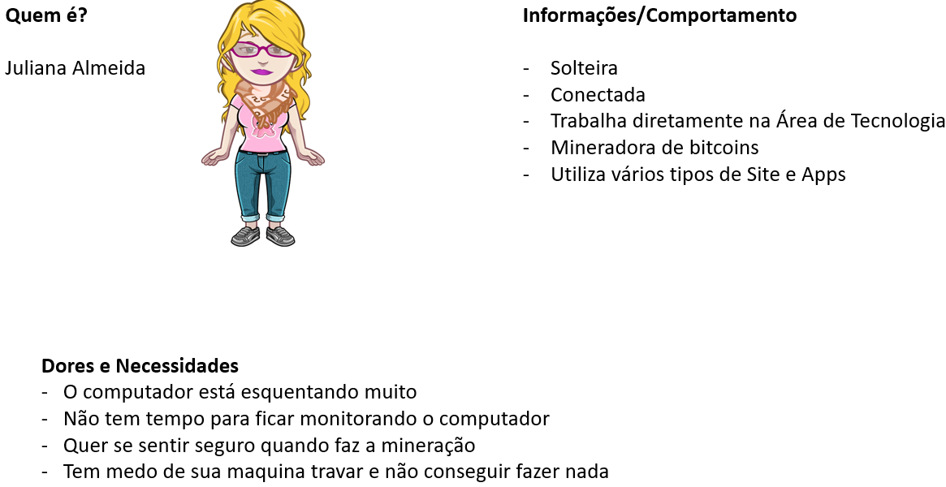
Protopersona

Slide 13
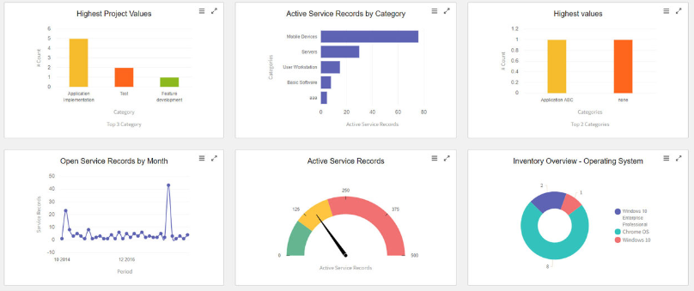
Site: mineHash
Você Minerando e a gente monitorando

Slide 14
Storyboard

Slide 15
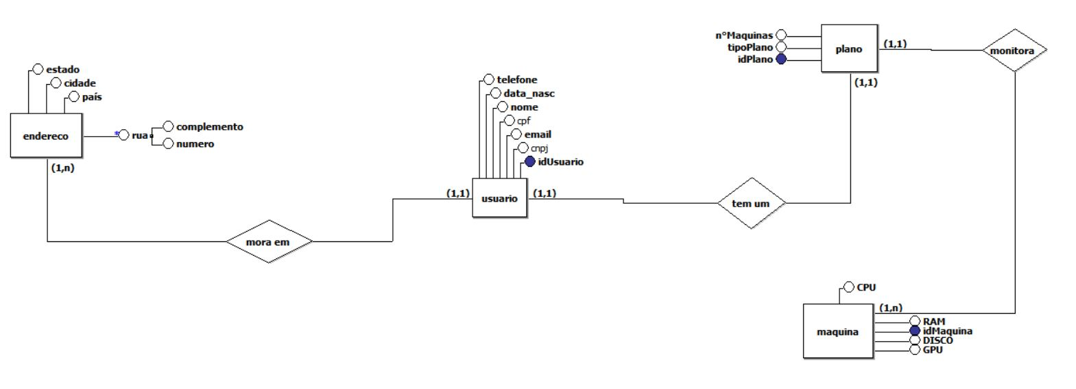
Banco de Dados: Modelagem Conceitual

Slide 16
Próximos Passos
Criar uma rede social para:
Criar pools de mineradores
Conectar investidores ao pool

Slide 17
Bibliografia
- revistapesquisa.fapesp.br/2019/04/15/decifrando-o-blockchain/

Slide 18
Obrigada!
Dúvidas?

